Slide 1
PGN - Informe Estadístico de Delitos de Robo
Proyecto final – modelos predictivos Javier González

Slide 2


Análisis exploratorio de los datos

Slide 3

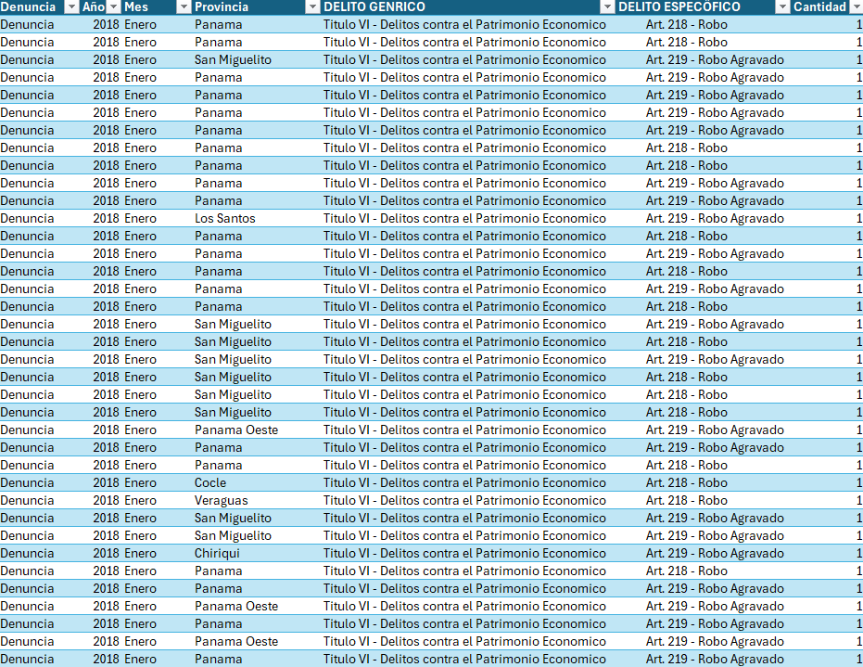
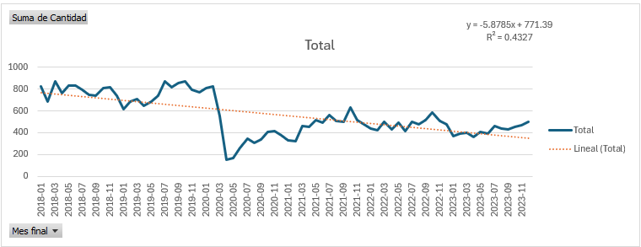
ESTADISTICA DE DELITOS DE ROBO
Es un conjunto de datos de la Procuraduría General de la Nación durante los meses correspondientes desde el año 2018 hasta el último mes de 2023.
Algunas características que se pueden mencionar es que el dataset cuenta con 7 columnas y 40092 filas.
Durante la limpieza del dataset, se eliminaron columnas que no son necesarias para el análisis que se realizará y al que se le aplicaran los distintos modelos predictivos.
Se eliminan los datos desde 2018-01 hasta 2021-02 ya que nos encontramos con una tendencia decreciente desde 2020-04.
3

Slide 4
Modelos en EXCEL
4

Slide 5
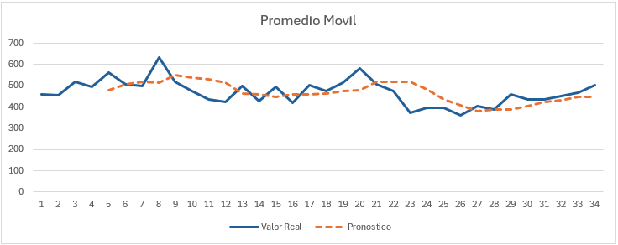
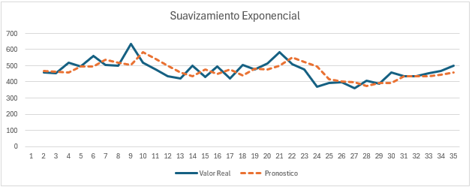
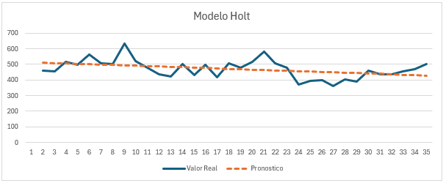
Modelos en excel
5

Slide 6
Resultados de modelos predictivos de excel
Modelo | MAD | MAPE | Rango TS inf | Rango TS sup | Desv. Est. | Descripción de modelo seleccionado
Promedio Móvil | 49 | 10.73 | -3.18 | 4.87 | 61.80
Suavización Expo | 42 | 8.83 | -4.63 | 3.12 | 52.52 | Se toma este modelo en consideración ya que a pesar de contar con el mismo MAD, su porcentaje de MAPE es menor que el Holt, por ende, se selecciona este modelo
Holt | 42 | 9.09 | -3.41 | 3.26 | 52.60

Slide 7


MODELO DE PYTHON
7

Slide 8

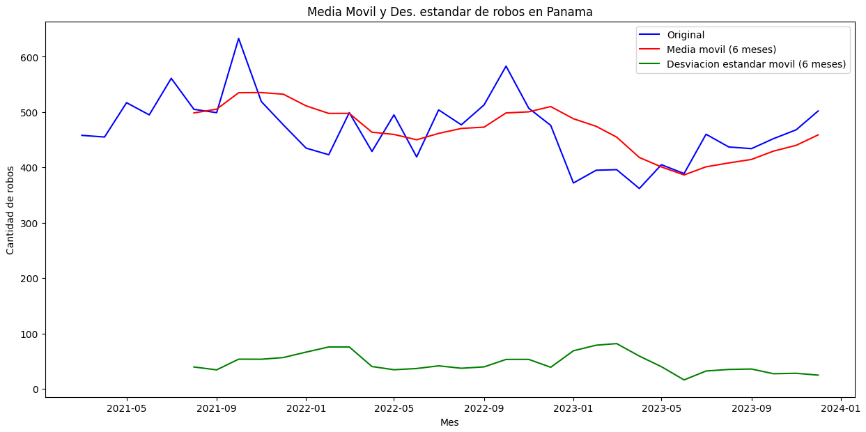
MEDIA MOVIL Y DESVIACIÓN ESTANDAR

Slide 9
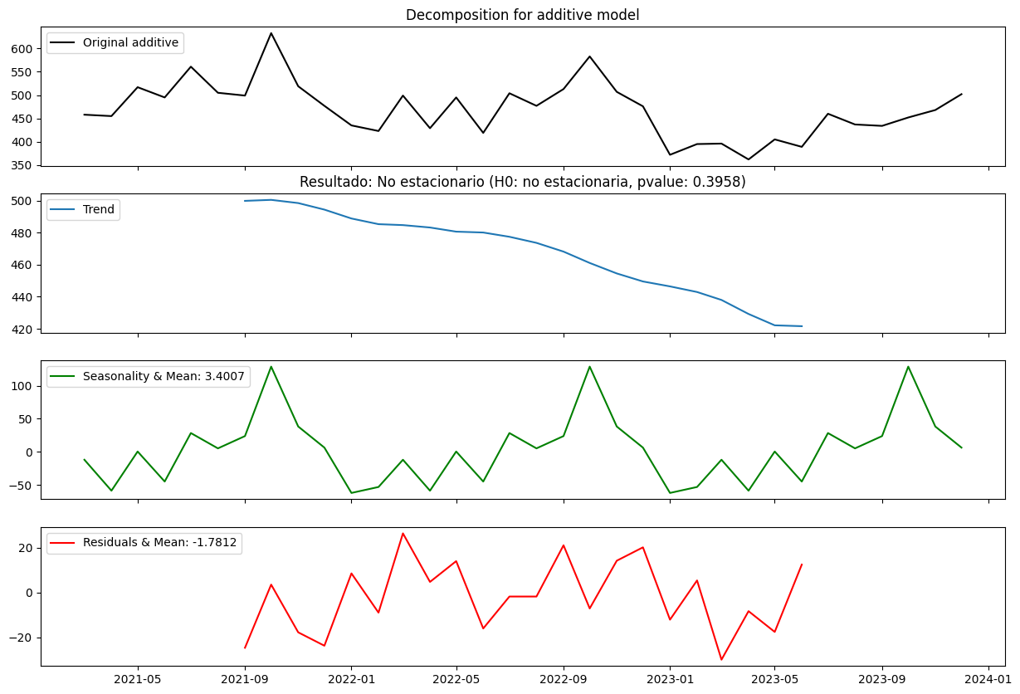
DECOMPOSICIÓN ESTACIONAL

Slide 10
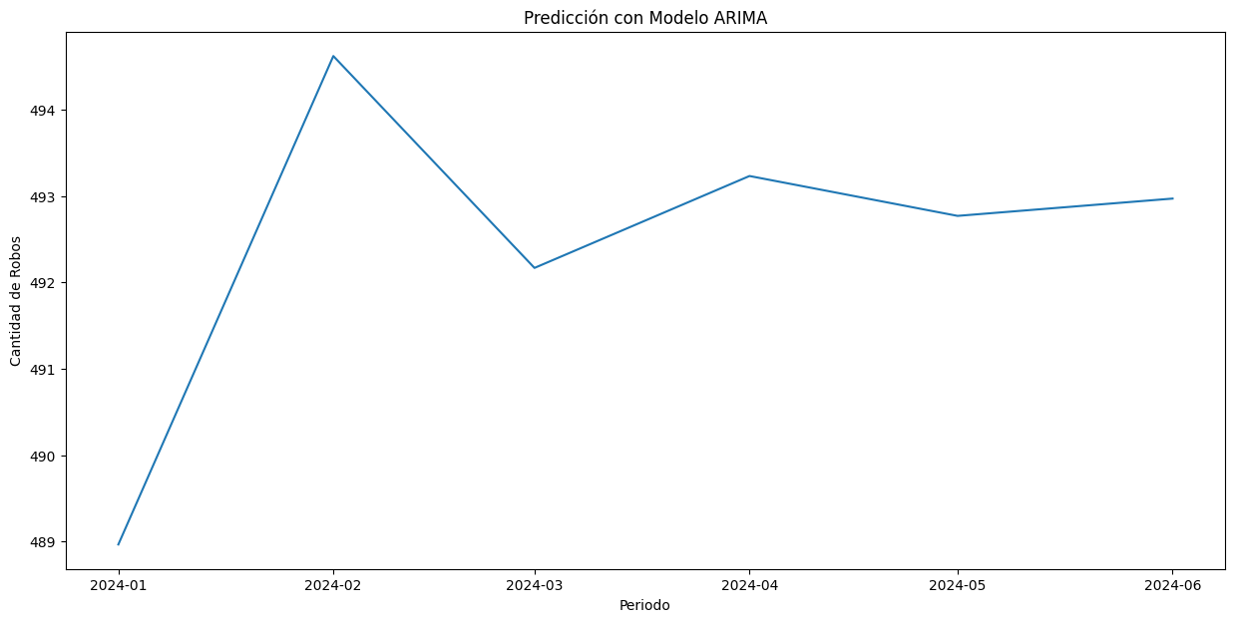
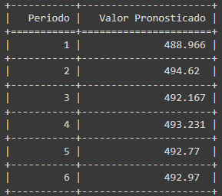
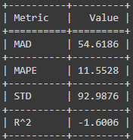
MODELO ARIMA
10

Slide 11
MODELOS EN WEKA
11

Slide 12
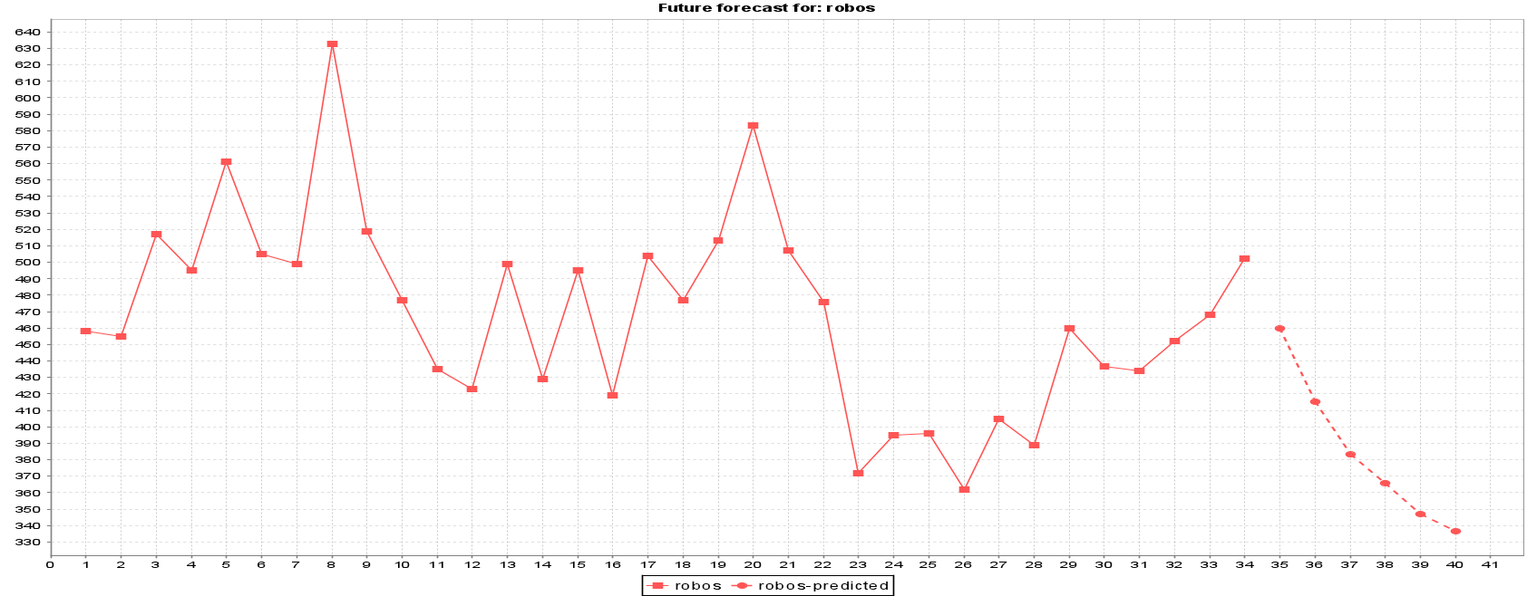
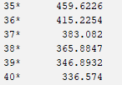
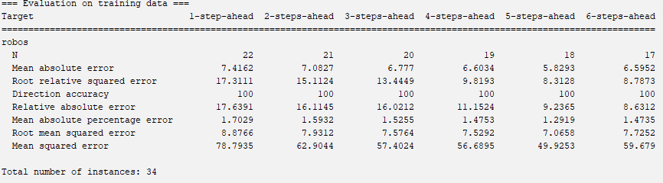

Slide 13
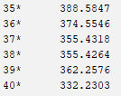
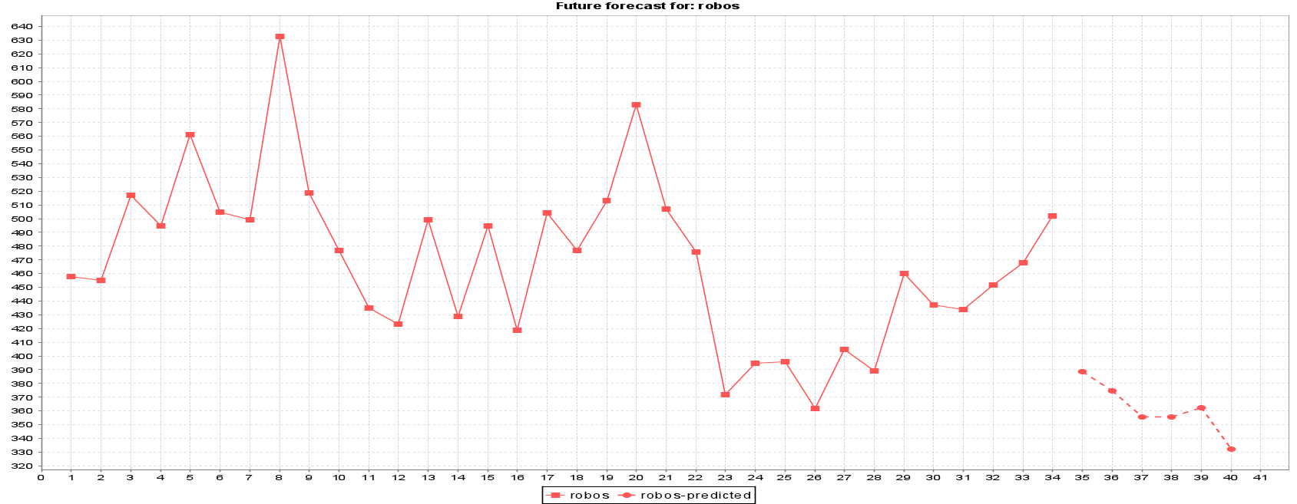
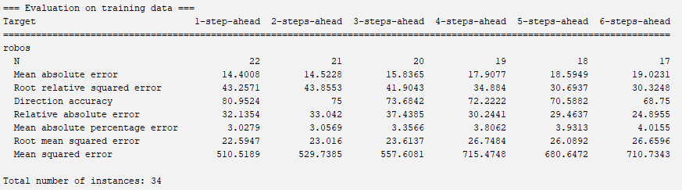

Slide 14
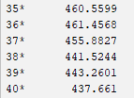
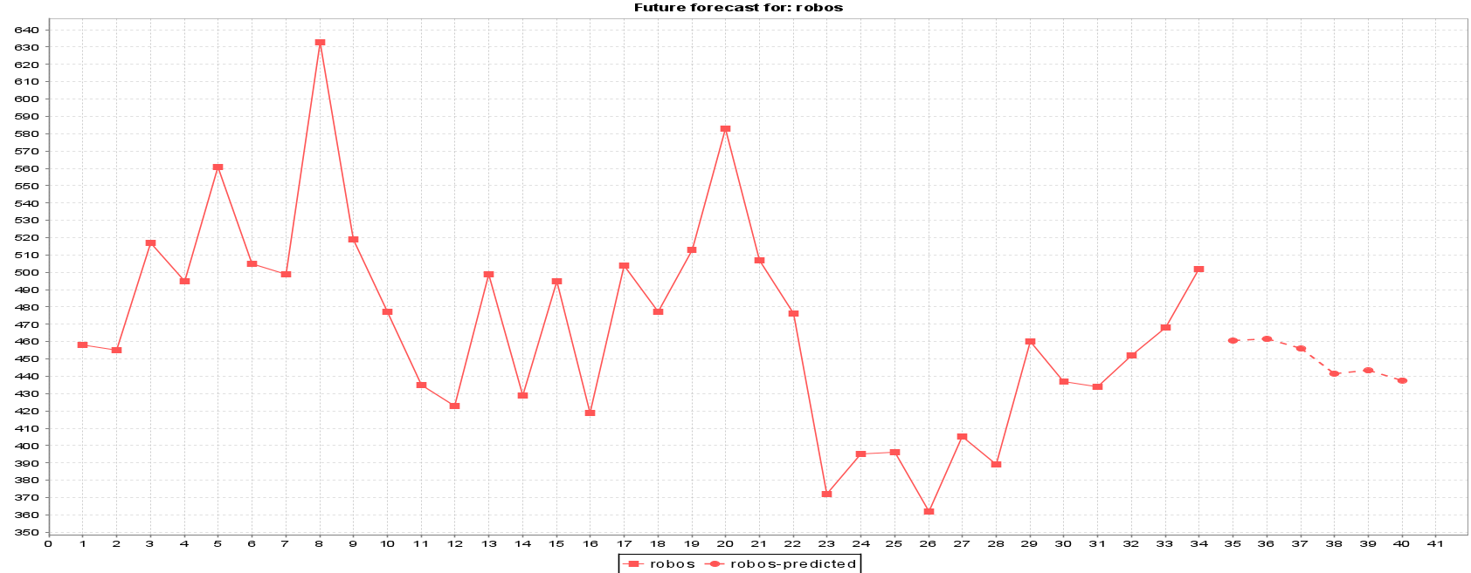
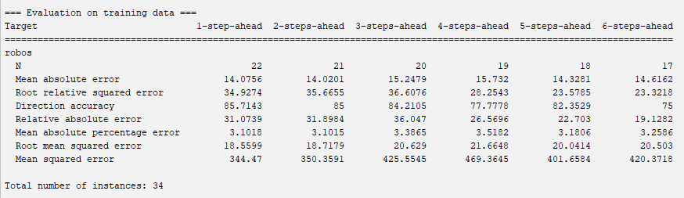
MODELO RANDOM FOREST

Slide 15

CONCLUSIONES
Modelo | MAD | MAPE | Rango TS inf | Rango TS sup | Desv. Est. | Descripción de modelo seleccionado
Promedio Movil | 49 | 10.73 | -3.18 | 4.87 | 61.80
Suavicación Expo | 42 | 8.83 | -4.63 | 3.12 | 52.52
Holt | 42 | 9.09 | -3.41 | 3.26 | 52.60
ARIMA | 55 | 11.55 | ND | ND | 68.27
Multilayer Perceptron | 7 | 1.51 | ND | ND | 8.40 | Después de analizar todos los modelos predictivos, se escoge el modelo Multilayer Perceptron ya que su MAD y porcentaje de MAPE son los más bajos, al igual que la desviación estándar.
SMOreg | 17 | 3.53 | ND | ND | 20.89
Random Forest | 15 | 3.26 | ND | ND | 18.34
15

Slide 16
MUCHAS GRACIAS!

